Slide 1
ERD ( Etinty Relationship Diagram)

Slide 2
Basis data adalah kumpulan file-file yang mempunyai kaitan antara satu file dengan file lain sehingga membentuk suatu bangunan data untuk menginformasikan suatu perusahaan atau instansi dalam batasan tertentu.

Slide 3
Etinty Relationship Diagram
ERD merupakan suatu model untuk menjelaskan hubungan antar data dalam basis data berdasarkan objek-objek dasar data yang mempunyai hubungan antar relasi. ERD untuk memodelkan struktur data dan hubungan antar data, untuk menggambarkannya digunakan beberapa notasi dan simbol.

Slide 4
Pada dasarnya ada tiga simbol yang digunakan, yaitu :
Etinty
Atribut
Relasi/Hubungan
Garis

Slide 5
Etinty
Entity merupakan objek yang mewakili sesuatu yang nyata dan dapat dibedakan dari sesuatu yang lain (Fathansyah, 1999: 30). Simbol dari entiti ini biasanya digambarkan dengan persegi panjang.
Etinty

Slide 6
Atribut
Setiap entitas pasti mempunyai elemen yang disebut atribut yang berfungsi untuk mendeskripsikan karakteristik dari entitas tersebut. Isi dari atribut mempunyai sesuatu yang dapat mengidentifikasikan isi elemen satu dengan yang lain. Gambar atribut diwakili oleh simbol elips.
Atribut

Slide 7
Relasi/Hubungan
Relasi adalah hubungan antara sejumlah entitas yang berasal dari himpunan entitas yang berbeda.
Relasi/Hubungan

Slide 8
Pada dasarnya relasi dibedakan menjadi 3 yaitu :
Relasi One To One yaitu setiap entitas pada himpunan entitas A berhubungan paling banyak dengan satu entitas pada himpunan entitas B.
Relasi One To Many yaitu setiap entitas pada himpunan entitas A dapat berhubungan dengan banyak entitas pada himpunan entitas B, tetapi setiap entitas pada entitas B dapat berhubungan dengan satu entitas pada himpunan entitas A.
Relasi Many To Many yaitu setiap entitas pada himpunan entitas A dapat berhubungan dengan banyak entitas pada himpunan entitas B, begitupula sebaliknya.

Slide 9
Garis
Garis berfungsi untuk menghubungkan atribut dengan entitas dan entitas dengan relasi, sehingga mengambarkan diagram tersebut seperti memiliki alur.

Slide 10
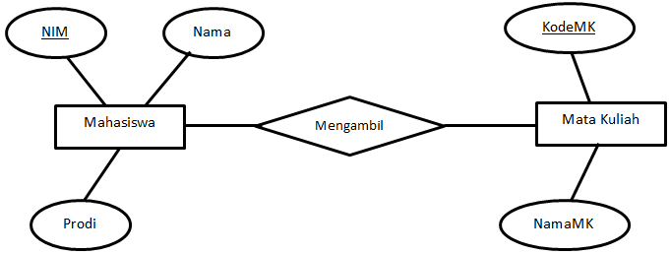
Contoh ERD

